Slide 1




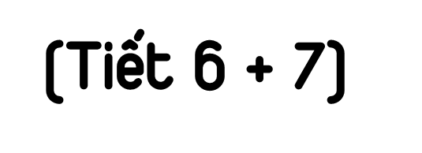

Slide 2



Slide 3

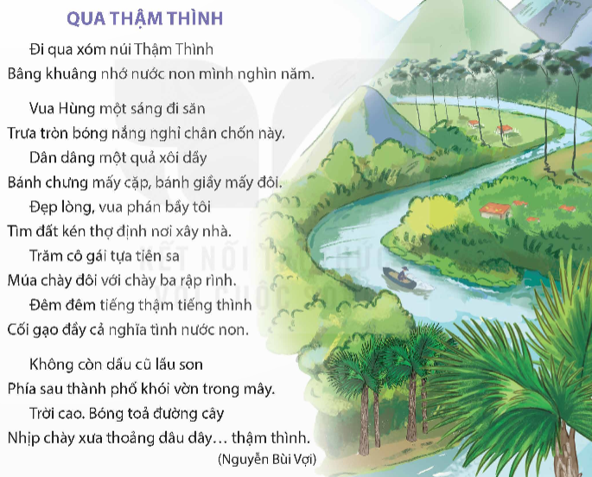
1. Đọc thành tiếng và trả lời câu hỏi

Slide 4

Thậm Thình
một địa danh thuộc huyện Phong Châu, tỉnh Phú Thọ, tục truyền đây là nơi Vua Hùng dựng lầu và đặt kho chứa gạo.

Slide 5



1. Vì sao khi đi qua Thậm Thình, tác giả lại bâng khuâng nhớ về thuở xa xưa?
Đi qua Thậm Thình, tác giả lại bâng khuâng nhớ về thuở xa xưa bởi vì Thậm Thình là tên một đị a danh (một xóm nhỏ) thời Vua Hùng dựng nước, qua mấy nghìn năm cái tên gọi cũ vẫn còn được lưu giữ.

Slide 6
2. Qua lời kể của tác giả, những chi tiết nào cho thấy vua rất gần gũi, gắn bó với muôn dân?
Qua lời kể của tác giả, có thể thấy vua rất gần gũi, gắ n bó với muôn dân qua các chi tiết: trưa nắng, vua vào xóm nhỏ để nghỉ chân, gặp gỡ dân làng, được dân tặng những món quà dân dã (xôi, bánh chưng, bánh giầy).

Slide 7
3. Theo em, bốn dòng thơ cuối ý nói gì?
Bốn dòng thơ cuối muốn nói rằng: Cuộc sống đã đổ i thay, mới mẻ, hiện đại hơn (thành phố, nhà máy khói vờn trong mây). Quá khứ (dấu cũ lầu son) đã lùi xa. Nhưng đất nước của Vua Hùng xưa vẫn còn đây và những thế hệ cháu con hôm nay vẫn không quên cội nguồn của mình (Nhịp chày xưa thoảng đâu đây... thậm thình).

Slide 8


Slide 9
Phong cảnh Đền Hùng
Đền Thượng nằm chót vót trên đỉnh núi Nghĩa Lĩnh. Trước đền, những khóm hải đường đâm bông rực đỏ, những cánh bướm nhiều màu sắc bay dập dờn như đang múa quạt xoè hoa. Trong đền, dòng chữ vàng Nam quốc sơn hà uy nghiêm đề ở bức hoành phi treo chính giữa.
Lăng của các Vua Hùng kề bên đền Thượng, ẩn trong rừng cây xanh xanh. Đứng ở đây, nhìn ra xa, phong cảnh thật là đẹp. Bên phải là đỉnh Ba Vì vòi vọi, nơi Mị Nương – con gái Hùng Vương thứ 18 – theo Sơn Tinh về trấn giữ núi cao. Dãy Tam Đảo như bức tường xanh sừng sững chắn ngang bên trái đỡ lấy mây trời cuồn cuộn. Phía xa xa là núi Sóc Sơn, nơi in dấu chân ngựa sắt Phù Đổng, người có công giúp Hùng Vương đánh thắng giặc Ân xâm lược. Trước mặt là Ngã Ba Hạc, nơi gặp gỡ của ba dòng sông lớn tháng năm mải miết đắp bồi phù sa cho đồng bằng xanh mát.
Trước đền Thượng có một cột đá cao đến năm gang, rộng khoảng ba tấc. Theo ngọc phả, trước khi dời đô về Phong Khê, An Dương Vương đã dựng mốc đá đó, thề với các Vua Hùng giữ vững giang sơn. Lần theo lối cũ đến lưng chừng núi có đền Trung thờ 18 chi Vua Hùng. Những cành hoa đại cổ thụ toả hương thơm, những gốc thông già hàng năm, sáu thế kỉ che mát cho con cháu về thăm đất Tổ. Đi dần xuống là đền Hạ, chùa Thiên Quang và cuối cùng là đến Giếng, nơi có giếng Ngọc trong xanh, ngày xưa công chúa Mị Nương thường xuống rửa mặt, soi gương.
(Theo Đoàn Minh Tuấn)

Slide 10
Nam quốc sơn hà (sông núi nước Nam)
Tên một bài thơ – tương truyền của Lý Thường Kiệt – khẳng định quyền độc lập, tự chủ của nước ta.

Slide 11
Bức hoành phi
tấm gỗ sơn son thếp vàng có khắc chữ Hán hoặc chữ Nôm cỡ lớn, thường treo ngang ở gian giữa nhà để thờ hoặc trang trí.

Slide 12
Ngọc phả
sách ghi chép lai lịch, thân thế, sự nghiệp của những người được người đời kính trọng, tôn thờ.

Slide 13

1. Ở đoạn mở đầu, đền Thượng được miêu tả thế nào?
Trước đền, những khóm hải đường đâm bông rực đỏ, những cánh bướm nhiều màu sắc bay dập dờn như đang múa quạt xoè hoa.
Trong đền, dòng chữ vàng Nam quốc sơn hà uy nghiêm đề ở bức hoành phi treo chính giữa.

Slide 14
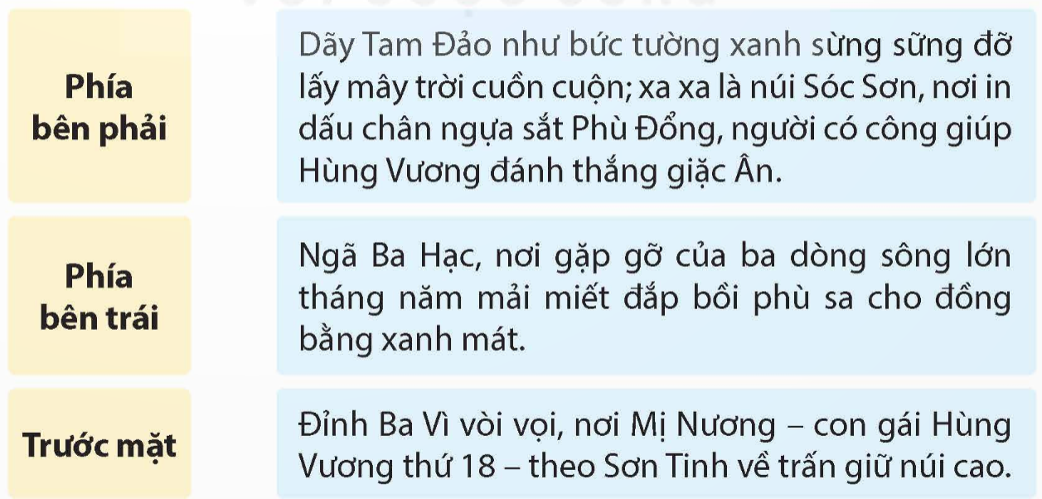
2. Ghép ô chữ bên trái với ô chữ bên phải để nêu đúng phong cảnh thiên nhiên nhìn từ lăng của các Vua Hùng.

Slide 15
3. Những cảnh vật nào ở đền Trung gợi lên vẻ cổ kính?
Những cảnh vật ở đền Trung gợi lên vẻ cổ kính: những cành hoa đại cổ thụ toả hương thơm, những gố c thông già hàng năm, sáu thế kỉ che mát cho con cháu về thăm đất Tổ .

Slide 16
4. Bài văn gợi lại những câu chuyện cổ xưa về sự nghiệp dựng nước và giữ nước của dân tộc ta. Em hãy kể tên một số câu chuyện đó.
Bài văn gợi lại những câu chuyện cổ xưa về sự nghiệp dựng nước và giữ nước của dân tộc ta, đó là: Thánh Gióng; Sơn Tinh, Thuỷ Tinh; An Dương Vương.

Slide 17
5. Theo em, việc nhắc nhớ những câu chuyện cổ xưa có ý nghĩa gì?
VD: Qua việc nhắc nhớ những câu chuyện cổ xưa trong bài văn tả phong cảnh vùng đất Tổ, tác giả muốn nói đất nước, dân tộc Việt Nam mãi mãi biết ơn, trân trọng công lao dựng nước và giữ nước của cha ông.

Slide 18
6. Nêu suy nghĩ của em về câu ca dao:
Dù ai đi ngược về xuôi
Nhớ ngày Giỗ Tổ mùng Mười tháng Ba.
VD: Câu ca dao là lời nhắn nhủ, nhắc nhở các thế hệ con cháu đời đời không quên cội nguồn dân tộc./,...

Slide 19
7. Câu nào dưới đây là câu ghép?
a. Trước đền, những khóm hải đường đâm bông rực đỏ, những cánh bướm nhiều màu sắc bay dập dờn như đang múa quạt xoè hoa.
b. Trong đền, dòng chữ vàng Nam quốc sơn hà uy nghiêm để ở bức hoành phi treo chính giữa.c. Lăng của các Vua Hùng kề bên đền Thượng, ẩn trong rừng cây xanh xanh.

Slide 20
8. Các vế của câu ghép dưới đây được nối với nhau bằng cách nào?
Nối trực tiếp
Nối bằng kết từ
Những cành hoa đại cổ thụ toả hương thơm, những gốc thông già hàng năm, sáu thế kỉ che mát cho con cháu về thăm đất Tổ.
Các vế của câu ghép được nối trực tiếp với nhau bằng dấu phẩy.

Slide 21
9. Nêu công dụng của dấu gạch ngang được sử dụng trong câu dưới đây:
Bên phải là đỉnh Ba Vì vòi vọi, nơi Mị Nương – con gái Hùng Vương thứ 18 – theo Sơn Tinh về trấn giữ núi cao.
Câu văn sử dụng dấu gạch ngang với công dụng đánh dấu bộ phận giải thích.

Slide 22
10. Trong câu “Đứng ở đây, nhìn ra xa, phong cảnh thật là đẹp.", từ đứng được dùng với nghĩa gốc hay nghĩa chuyển? Đặt 1 – 2 câu có từ đứng được dùng với nghĩa chuyển.
– Bạn Hà Anh đứng đầu danh sách lớp.
– Các chú công nhân đứng máy 8 tiếng một ngày.

Slide 23
B. Viết

Slide 24
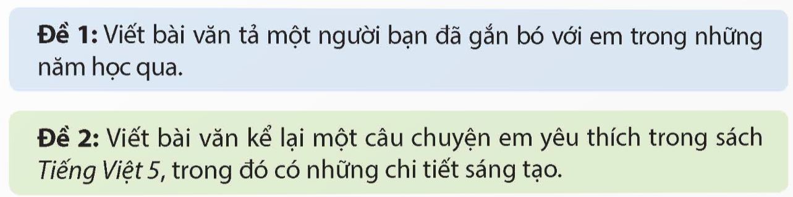
Chọn 1 trong 2 đề dưới đây

Slide 25
Năm trước, gia đình em chuyển đến sống ở một khu chung cư mới. Căn hộ đối diện nhà em tình cờ có một cậu bạn trạc tuổi em tên là Quân. Chẳng mấy chốc mà chúng em trở thành một đôi bạn thân thiết.
Lúc đầu nếu không nghe lời giới thiệu của mẹ thì em không thể tin được rằng Quân bằng tuổi em. Vì cậu ấy trông cao lớn, phổng phao hơn hẳn các bạn cùng tuổi. Bây giờ, mới là học sinh lớp 5, cậu ấy đã cao 1m67 rồi. Cậu ấy không chỉ cao mà còn rất săn chắc, vạm vỡ nhờ niềm đam mê cháy bỏng dành cho bóng rổ. Nếu không mặc đồng phục đi học, thì hầu như em luôn thấy cậu ấy mặc áo quần bóng rổ. Phải nói là cậu ấy rất hợp với kiểu trang phục đó. Ngay cả mái tóc húi cua cũng phù hợp đến lạ. Bởi cậu ấy có một khuôn mặt góc cạnh, điển trai vô cùng. Sau khi gặp bố Quân, thì em chắc chắn rằng, sau này cậu ấy sẽ còn cao lớn và đẹp trai nữa. Bởi cậu ấy được di truyền đôi mắt sâu và chiếc mũi cao thẳng của bố. Còn cả chiếc cằm chữ V và đôi môi chúm chím của mẹ nữa chứ. Đã vậy, Quân còn rất hay cười. Cười vô tư và hào sảng, cười híp cả đôi mắt lại thành hai đường kẻ cong cong. Đi chơi với Quân thì chẳng bao giờ em thấy chán. Vì cậu ấy luôn có rất nhiều chủ đề thú vị để chia sẻ với em. Từ chuyện con chó, con mèo nhà này đến chuyện chậu cây nhà kia. Từ chuyện cuộc thi bóng chuyền đến cửa hàng tô tượng. Cậu ấy cứ như một trạm tình báo thông tin thu nhỏ vậy. Tuy đam mê vui chơi là thế, nhưng Quân cũng là một học sinh chăm ngoan. Dù thành tích không quá xuất sắc, nhưng cậu ấy vẫn được thầy cô quý mến vì sự nghiêm túc và chăm chỉ của mình.
Từ sau khi chơi với Quân, em dần có thói quen tập luyện thể dục, thể thao mỗi ngày. Mỗi lần em muốn lười biếng, cậu ấy sẽ đốc thúc em ngay. Thật vui và tự hào khi em có một người bạn thân tuyệt vời như cậu ấy.

Slide 26


